Slide 1
Toán 2
Tập 1
Tuần 15
Độ dài đoạn thẳng
Độ dài đường gấp khúc – Tiết 1

Slide 2
KHỞI ĐỘNG

Slide 3
GIẢI CỨU RÙA BIỂN
HÃY BẢO VỆ ĐỘNG VẬT HOANG DÃ

Slide 4
Những tảng đá lớn chắn đường về với biển cả của các chú rùa biển.
Em hãy giúp các chú rùa biển đang bị mắc cạn về được với biển cả bằng cách trả lời đúng các câu hỏi nhé!

Slide 5
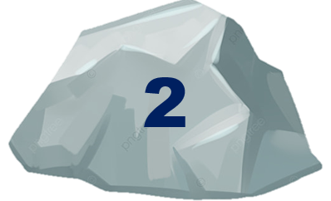
GIẢI CỨU RÙA BIỂN

Slide 6
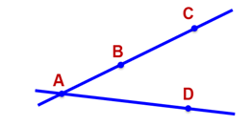
Nêu tên 3 điểm thẳng hàng tronng hình vẽ sau:
A, B, D
B, C, D
A, B, C

Slide 7
Hình bên được gọi là:
?
Đoạn thẳng AK
Đường thẳng AK

Slide 8
Đường gấp khúc sau có mấy đoạn thẳng?
2 đoạn thẳng
3 đoạn thẳng
4 đoạn thẳng

Slide 9
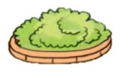

Slide 10
A
E
D
B
C

Slide 11
KHÁM PHÁ
KIẾN THỨC MỚI

Slide 12
* Độ dài đoạn thẳng.
A
5 cm
K
Độ dài đoạn thẳng AK
bằng bao nhiêu xăng-ti-mét?
Độ dài đoạn thẳng AK là 5 cm
Ta viết AK = 5 cm

Slide 13
* Độ dài đoạn thẳng.
* Độ dài đường gấp khúc.
B
5 cm
C
A
4 cm
2 cm
5 cm
K
D
A
Độ dài đường gấp khúc ABCD là tổng độ dài các đoạn thẳng AB, BC, CD
4 cm + 5 cm + 2 cm = 11 cm
Độ dài đoạn thẳng AK là 5 cm
Tính độ dài đường gấp khúc ABCD
Ta viết AK = 5 cm
Muốn tính độ dài đường gấp khúc ta tính tổng độ dài các đoạn thẳng của đường gấp khúc đó.
THẢO LUẬN NHÓM 4

Slide 14
* Độ dài đoạn thẳng.
* Độ dài đường gấp khúc.
B
5 cm
C
A
4 cm
2 cm
5 cm
K
D
A
Độ dài đường gấp khúc ABCD là tổng độ dài các đoạn thẳng AB, BC, CD
4 cm + 5 cm + 2 cm = 11 cm
Độ dài đoạn thẳng AK là 5 cm
Tính độ dài đường gấp khúc ABCD
Ta viết AK = 5 cm
Muốn tính độ dài đường gấp khúc ta tính tổng độ dài các đoạn thẳng của đường gấp khúc đó.

Slide 15
LUYỆN TẬP THỰC HÀNH

Slide 16
Dùng thước có vạch chia xăng-ti-mét đo độ dài của các đoạn thẳng sau và nêu kết quả:
1
TE = cm OA = cm KM = cm

Slide 17
Q
P
E
M
8 cm
3 cm
N
T
K
O
M
5 cm
K
Độ dài đường gấp khúc MNPQ là tổng độ dài các đoạn thẳng MN, NP, PQ :
5 cm + 8 cm + 3 cm = 16 cm

Slide 18
VẬN DỤNG
Hãy đo độ dài một đồ dùng học tập của em.

Slide 19
Để có thể làm tốt các bài tập trên em nhắn bạn điều gì?
Bài học hôm nay em biết thêm được điều gì?

Slide 20
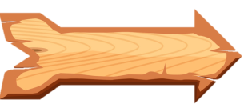
Trả lời đúng các câu hỏi
để giúp các chú khỉ
ngăn chặn hành vi
phá rừng của nhóm lâm tặc.

Slide 21
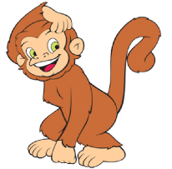
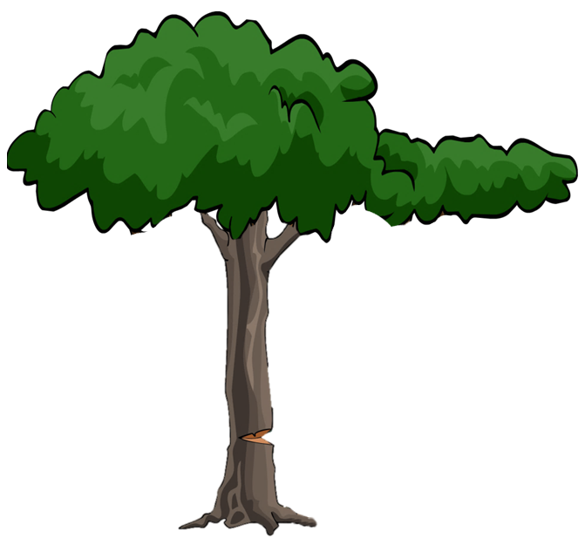
1
2
3
4

Slide 22
BC = ?
8 cm

Slide 23
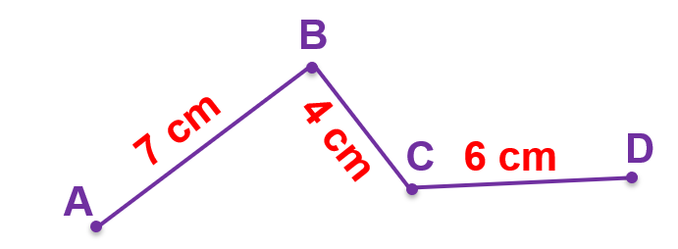
Độ dài đường gấp khúc ABCD là……..?
17 cm

Slide 24
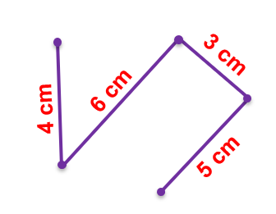
Độ dài đường gấp khúc bên là ……?
18 cm

Slide 25
Một đường gấp khúc có các cạnh lần lượt là 3 cm, 4 cm, 5 cm. Vậy độ dài của đường gấp khúc là…..?
12 cm

Slide 26
a. Tính độ dài đường gấp khúc ABCD trong hình sau:
2
Bài giải:
Độ dài đường gấp khúc ABCD là:
4 + 2 + 4 = 10 (cm)
Đáp số: 10 cm

Slide 27
b. Đo độ dài các đoạn thẳng rồi tính độ dài của đường gấp khúc MNOPQ sau:
2
2 cm
4 cm
6 cm
4 cm
Bài giải:
Độ dài đường gấp khúc MNOPQ là:
2 + 4 + 4 + 6 = 16 (cm)
Đáp số: 16 cm

